Slide 1
Pour comprendre l’électricité:…
C’est facile! Il suffit de regarder autour de soi!

Slide 2
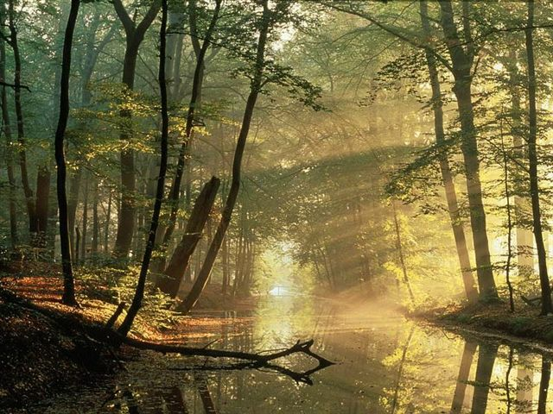
Comment doit être le sol pour que l’eau d’une rivière coule?

Slide 3
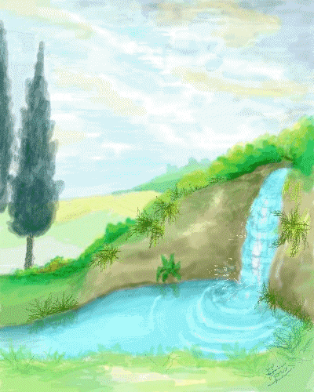
Il doit y avoir un côté + haut…
…et un côté - haut
Ça vous rappelle quelque chose?

Slide 4
…correspond à la différence de
niveau électrique entre
la borne +
et la borne – d’un dipôle.
La différence de hauteur entre …
le côté le + haut
et le côté le – haut d’une cascade…
+
Hauteur
Tension
-

Slide 5
Le courant d’eau
correspond…
+
… au courant électrique.
-

Slide 6
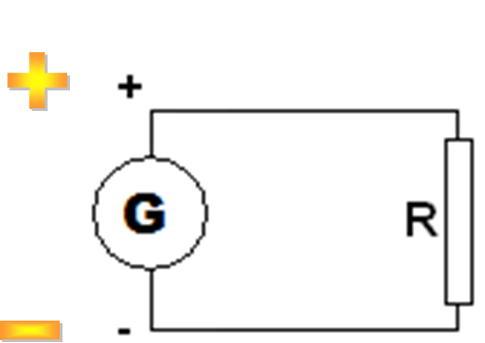
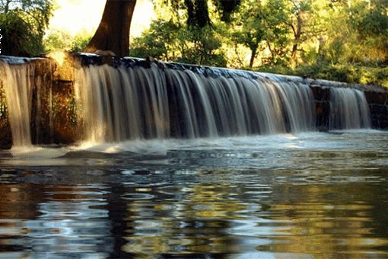
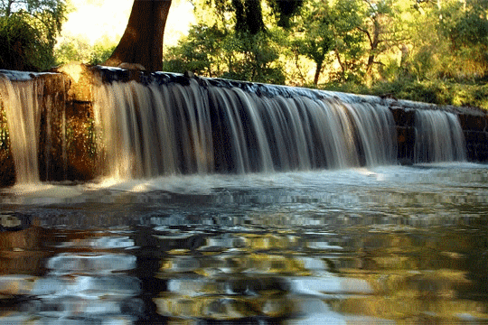
Fabrication d’un circuit:
Utilisation d’une différence de hauteur
(rivière, cascade)
On utilise un générateur (tension)
H
Si le circuit est fermé, on a alors un courant qui circule

Slide 7
Fabrication d’un circuit:
Utilisation d’une différence de hauteur
(rivière, cascade)
On utilise un générateur (tension)
Ajouter une roue qui utilise le courant pour fonctionner…
H
… cela revient à ajouter un dipôle
récepteur dans le circuit.
La roue tourne et le courant d’eau est ralenti
par les pales qui « résistent » au courant d’eau.
Le moulin fonctionne.
Le courant circule dans le circuit,
fait fonctionner les dipôles récepteurs.
Les dipôles résistent au courant.

Slide 8
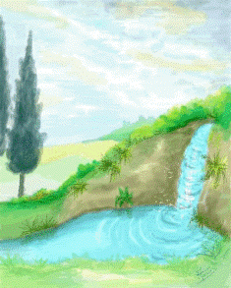
EN RESUME:
Différence de hauteur
dans la nature
Différence de niveau électrique
=tension électrique
Obtenue grâce au générateur
Courant électrique
(petites particules de matière
qui circulent dans les
matériaux conducteurs)
Courant d’eau
dans la nature
(eau qui circule)
Moulin
dans la nature
(résiste au courant d’eau
et convertit l’énergie liée
au mouvement de l’eau)
Dipôle récepteur
(résiste au courant électrique et
convertit l’énergie électrique)

Slide 9
NOTATION:
La tension électrique se note U souvent accompagné d’une information (Lettre, chiffre, nom) écrite en indice (en bas à droite)
Exemple : U _{pile} ; U_{L} ; U₁

Slide 10
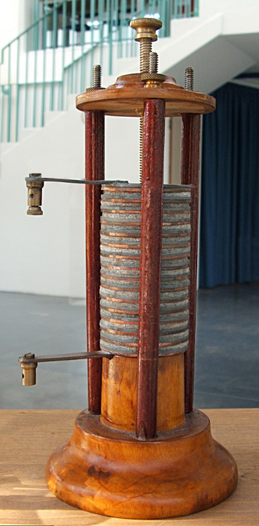
UNITÉ
L’unité de la tension électrique est le
…………………noté ………………….
(en hommage à Alessandro Volta concepteur de la première pile électrique)
volt
V

Slide 11
MULTIPLES ET SOUS MULTIPLES
A toi de compléter,
C’est comme le vélo, un tableau de conversion ne s’oublie pas!

Slide 12
Voici la correction:

Slide 13
MESURE
La tension électrique se mesure à l’aide d’un
……………….branché en ………………... aux
bornes du dipôle.
voltmètre
dérivation

Slide 14
TENSION AUX BORNES D’UN GÉNÉRATEUR
Tous les générateurs ont une tension électrique à leurs bornes.
Un générateur produit une tension électrique.

Slide 15
TENSION AUX BORNES D’UN RÉCEPTEUR
La tension est toujours nulle aux bornes d’un ……….. de connexion, d’un interrupteur …………………….., d’un récepteur qui ne …………………………pas.
Une tension apparaît aux bornes d’un récepteur si un …………………. la lui fournit.
La tension nominale d’un récepteur est la tension qu’il faut fournir au récepteur pour qu’il fonctionne ……………………………...
On parle de surtension si la tension aux bornes du récepteur est ………………….. à la tension nominale. Le récepteur risque d’être détérioré.
fil
fermé
fonctionne
générateur
normalement
supérieure

Slide 16
ORDRE DE GRANDEUR
DANGER
Calcul
2+5x2
N’oublie pas l’unité
230 V
12 V
Regarde sur les piles à ta disposition

